Slide 1
Бюджетное сообщество PEM PAL (БС) “Роль Парламента Австрии в бюджетировании” Роль Парламента в бюджетном процессе Вена, 30 января 2014 года
Christoph Konrath
Helmut Berger

Slide 2
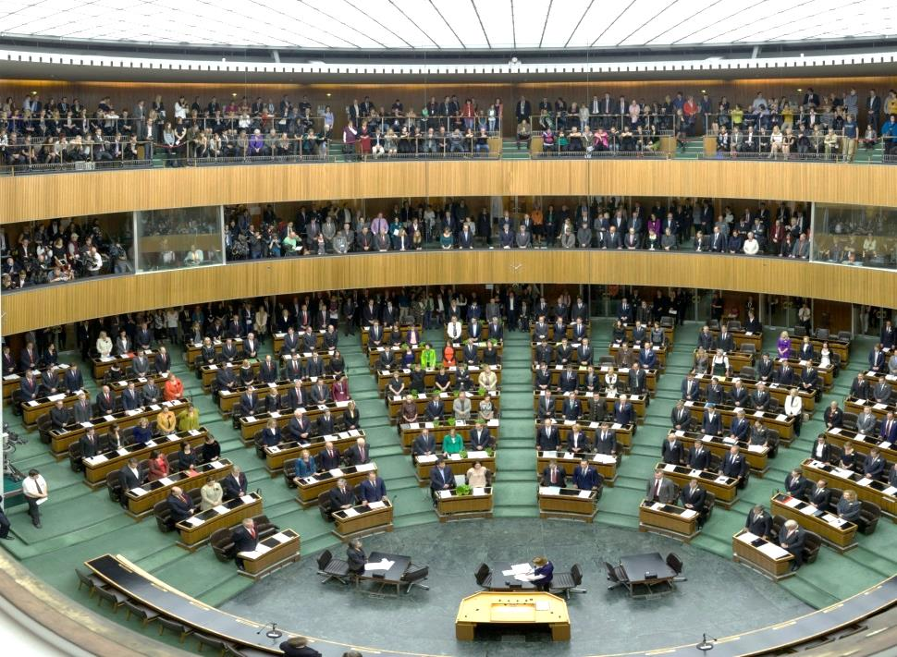
1 – Определение контекста: Парламент Австрии
Федеральная конституция Австрии предусматривает президентско-парламентскую систему
Парламент является двухпалатным, при этом одна палата играет доминирующую роль – Национальный совет (Nationalrat)
Избирательная система основана на пропорциональном представительстве
Основным правилом политики в Австрии является включение в правительство представителей партий, набравших большинство и очень строгая партийная дисциплина
Предоставление независимой (административной) экспертной поддержки парламентариям – нечто новое в австрийском парламентаризме

Slide 3
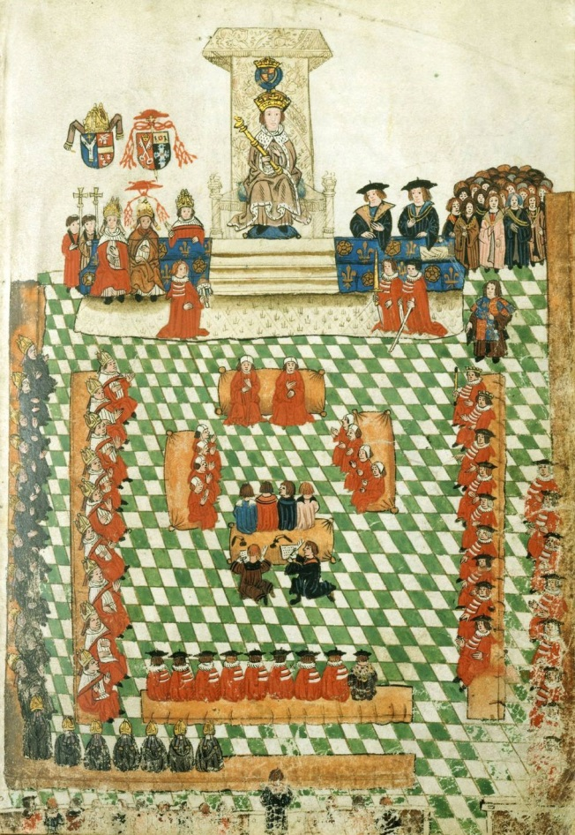
2 – Определение контекста: парламенты и власть кошелька
Одобрение бюджета как «наиболее совершенное и эффективное оружие» (Джеймс Мэдисон» парламентов – устаревшее мнение?
Информация, комплексность и транспарентность
Подотчетность и ответственность
Правовые, экономические и политические ограничения

Slide 4
3 – Роль Национального совета в бюджетном процессе
Министерство финансов готовит законы о бюджете и представляет проекты законов в Национальный совет
В ходе трех чтений Национальный совет обсуждает проект закона о Федеральной среднесрочной программе расходов и Федеральный закон о финансах
Национальный совет может вносить изменения и должен утвердить законы о бюджетах и Федеральный закон о среднесрочной программе расходов
При определенных обстоятельствах Министр финансов может превысить суммы одобренных в бюджете ассигнований только после консультаций с Национальным советом
Кроме того, Национальный совет и особенно Бюджетный комитет получает ряд отчетов, которые помогают Национальному совету выполнять свою функцию контроля за бюджетом

Slide 5
4 – Рассмотрение и одобрение бюджета– обзор
ФЕДЕРАЛЬНОЕ ПРАВИТЕЛЬСТВО
ПАРЛАМЕНТ (Национальный совет)
Министр финансов
Совет министров
Пленарное заседание: доклад о бюджете
Пленарное заседание: первое чтение
Экспертное слушание
Обсуждения в Бюджетном комитете
Анализ ПББ
Пленарное заседание: 2 и 3 слушание

Slide 6
5 – Рассмотрение и одобрение бюджета– обзор
Федеральное правительство должно представить проект бюджета в Национальный совет не позже, чем за десять недель до начала финансового года
Период между бюджетным докладом и одобрение бюджета в Национальном совете длится примерно шесть недель
Парадоксальная ситуация с парламентским бюджетом :
Ни один правительственный документ не является таким важным, как бюджет
(Практически?) никто не читает весь документ
Бюджетные документы должны быть интересными для того, чтобы преодолеть эту парадоксальную ситуацию:
Результаты деятельности: кто должен достигать каких результатов?
Ассигнования: кто распоряжается какими ресурсами?
Истинный и справедливый взгляд : финансовое положение страны?
Соблюдение: соблюдаются ли бюджетные нормы?

Slide 7
6 – Представление закона о бюджете
ПРАВИТЕЛЬСТВО
ПАРЛАМЕНТ
Министр финансов
Совет министров
Пленарное заседание: доклад о бюджете
Пленарное заседание: первое чтение
Экспертное слушание
Обсуждения в Бюджетном комитете
Анализ ПББ
Пленарное заседание: 2 и 3 слушание

Slide 8
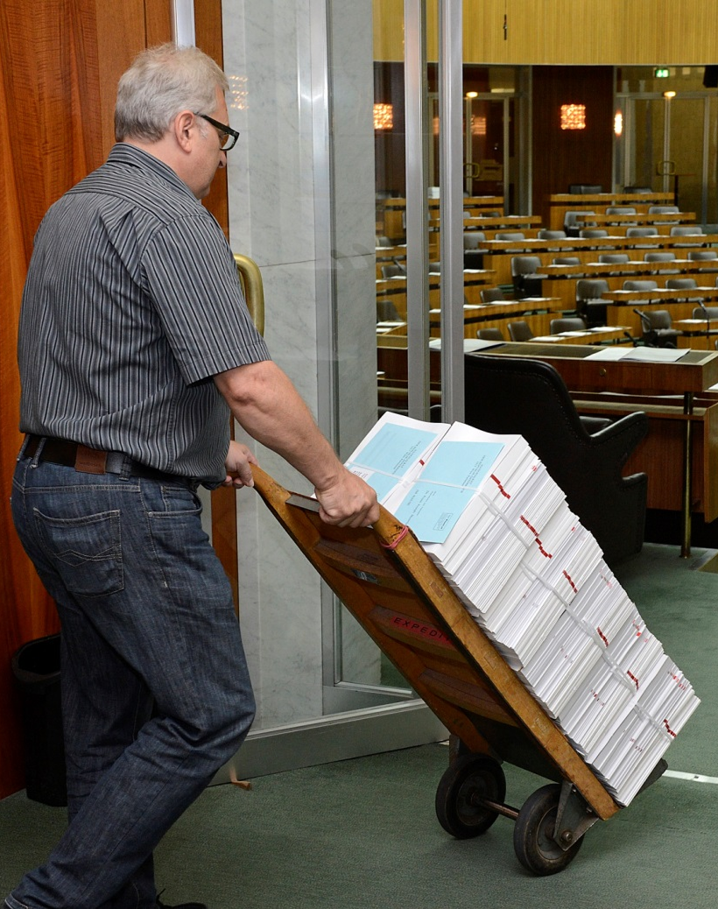
7 – Представление закона о бюджете
Федеральное правительство должно представлять Закон о бюджете (Федеральный финансовый закон) в Национальный совет не позже, чем за 10 недель до конца финансового года
Члены Парламента могут may представлять закон о бюджете только в том случае, если Федеральное правительство не смогло это сделать
Если Национальный совет не принял Федеральный финансовый закон, деятельность осуществляется в соответствии с последним принятым Федеральным финансовым законом
Национальный совет может также принимать временные положения посредством федерального закона

Slide 9
8 – Бюджетный доклад и первое чтение
ФЕДЕРАЛЬНОЕ ПРАВИТЕЛЬСТВО
ПАРЛАМЕНТ (Национальный совет)
Министр финансов
Совет министров
Пленарное заседание; Бюджетный доклад;
Пленарное заседание; Первое чтение
Экспертное слушание
Бюджетный комитет: обсуждения
Анализ ПББ
Пленарное заседание; 2 и 3 чтение

Slide 10
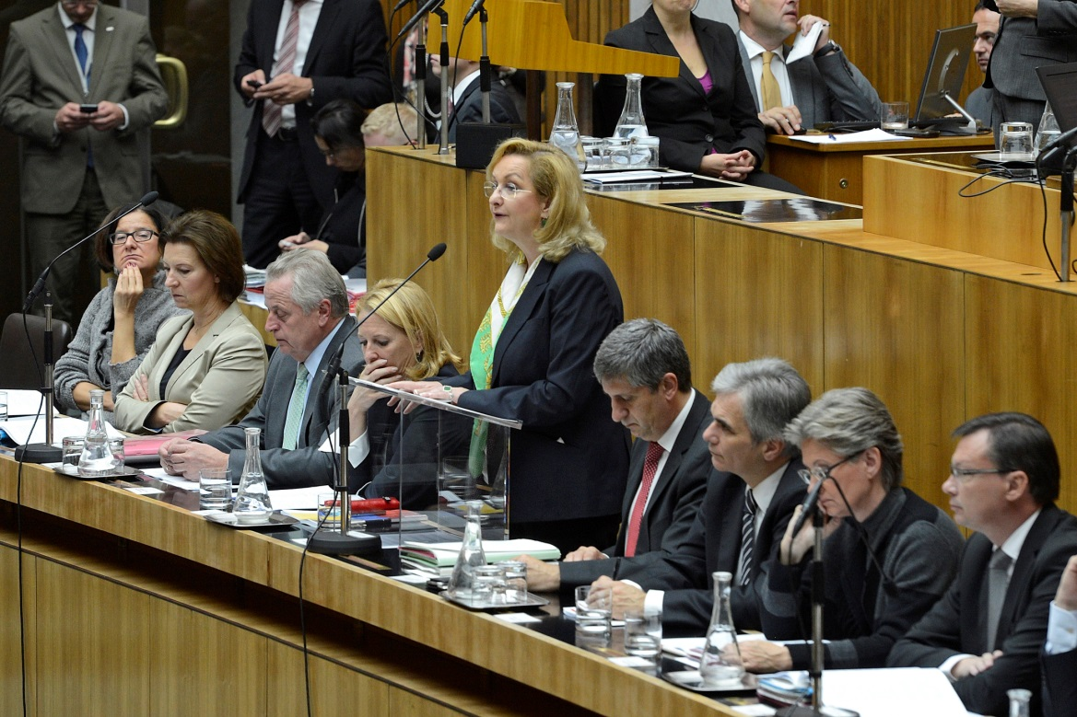
9 – Бюджетный доклад;
Парламентские процедуры начинаются с Бюджетного доклада федерального Министра финансов
Это событие широко освещается СМИ; на нем присутствует все Правительство и Федеральный президент
В докладе обсуждается бюджет с широкой политической и экономической точки зрения и отмечаются конкретные инициативы
Обычно он длится один час; немедленно после бюджетного доклада дебаты не проводятся;

Slide 11
10 – Первое чтение
Обычно первое слушание закона о бюджете происходит на следующем заседании и часто носит характер очень общих дебатов о мерах политики и результатах деятельности федерального правительства
Весть день (10 или более часов) посвящен обсуждению бюджетных предложений правительства, и иногда выступает более 100 человек
Члены Парламента хвалят или критикуют предложения правительства в общем или по конкретным мерам политики
Министр финансов дает общие отвечает на эти выступления в ходе дебатов или в конце дня
После завершения дебатов предложенный бюджет направляется в Бюджетный комитет для дальнейшего изучения

Slide 12
11 – Процедуры комитете
ФЕДЕРАЛЬНОЕ ПРАВИТЕЛЬСТВО
ПАРЛАМЕНТ (Национальный совет)
Министр финансов
Совет министров
Пленарное заседание; Бюджетный доклад;
Пленарное заседание; Первое чтение
Экспертное слушание
Бюджетный комитет: обсуждения
Анализ ПББ
Пленарное заседание; 2 и 3 чтение

Slide 13
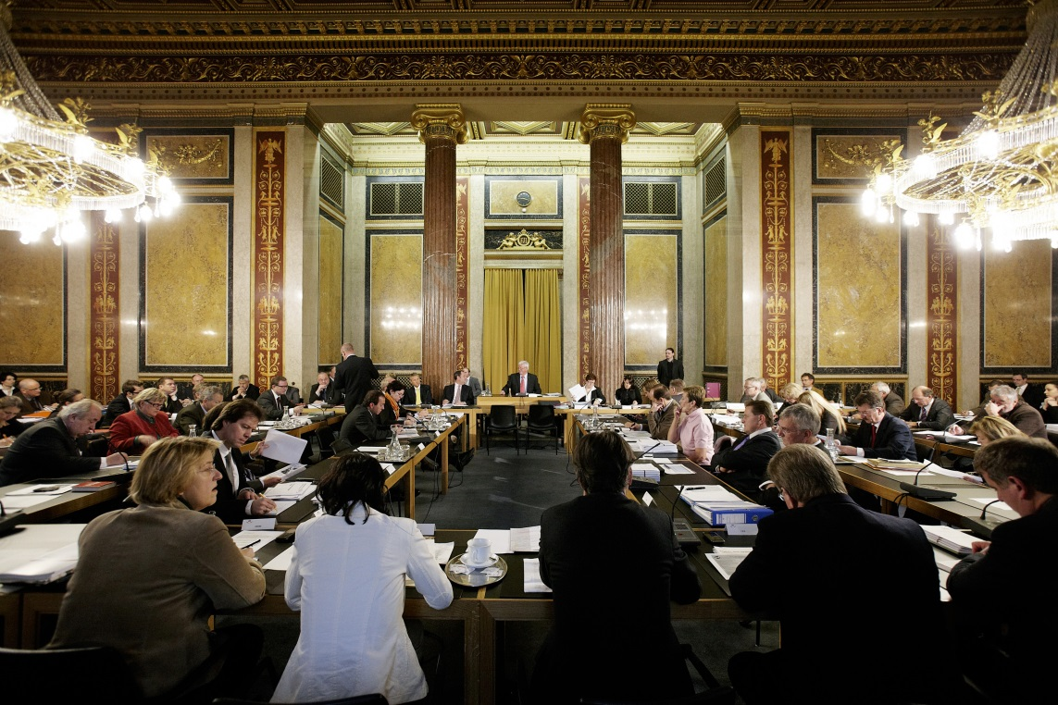
12 – Процедуры в комитете – эксперты и депутаты
Традиционно, Бюджетный комитет начинает рассматривать закон о бюджете на следующей неделе после первого чтения
Бюджетный комитет всегда проводит общественные слушания с участием экспертов, назначенных парламентскими группами
На протяжении последующих примерно 7 дней заседаний комитет проводит отдельные обсуждения по каждой главе бюджета (не являются публичными)

Slide 14
13 – Процедуры в комитете – анализ бюджета на 2013 год ПББ
Парламентское бюджетное бюро предоставило Бюджетному комитету всеобъемлющий анализ бюджета
Анализ бюджета должен быть закончен до начала обсуждений в комитете
В начале дебатов Руководитель Парламентского бюджетного бюро представил краткое содержание анализа
Была представлена дополнительная информация и сводные таблицы для содействия проведения анализа бюджета

Slide 15
14 – Процедуры в комитете – изучение и поправки
Парламентские группы – кроме или вместо своих постоянных членов Бюджетного комитета – назначают членов, обладающих опытом и знаниями в тех областях политики, которые связаны с каждой главой бюджета
Во время этих дебатов должны присутствовать Федеральный Министр финансов и соответствующие отраслевые министры
Каждый член может представить Федеральному министру финансов ограниченное число коротких письменных вопросов, на которые должны быть даны ответы в течение четырех лет
Комитет может вносить любые изменения в закон о бюджете
Обычно Парламент меняет только несколько бюджетных ассигнований

Slide 16
15 – Процедуры в Комитете – Новая структура бюджета
Новая структура бюджета с глобальными бюджетами и операционным отчетом предоставляет дополнительную информацию членам Парламента
Агрегированные на более высоком уровне ассигнования оказывают влияние на ход обсуждений в Парламенте, поскольку обсуждение больше сосредоточено на стратегическом подходе, а не как раньше - на детальных вопросах относительно мелких ассигнований по конкретным бюджетным статьям
Обширная бюджетная информация считалась трудной для анализа, поскольку информация представляется фрагментарно в различных документах
Члены Парламента настаивали на том, что они упускали важную информацию и одновременно жаловались на перегрузку информацией
Изменения возможны только на значительно более высоком уровне

Slide 17
16 – Процедуры в Комитете – ориентирование на результаты
При новой структуре бюджета кроме финансовой информации депутаты Парламента получили информацию о результатах деятельности по среднесрочным целевым показателям, поставленными федеральными министерствами
Таким образом, в ходе обсуждений в Комитете они получили возможность обсуждать и ставить под вопрос стратегические подходы и цели
Это привело к изменениям в характере обсуждения бюджета
Бюджетирование, ориентированное на результат, было признано значительным прогрессом, но действующее положение постоянно критикуется
Было подчеркнуто, что некоторые целевые результаты деятельности являются чрезвычайно важными, другие же были охарактеризованы как слишком общие, недостаточно амбициозные или конкретные
С проведения обсуждения целевых результатов деятельности и показателей результатов деятельности был начат процесс, который, в конечном итоге, приведет к постоянному качественному совершенствованию информации о результатах деятельности

Slide 18
17 – Процедуры в Комитете – Гендерное бюджетирование
Высокое значение вопросов гендерного равенства и гендерного бюджетирования при проведении бюджетных дебатов
Все политические партии приняли участие в обсуждении гендерных целевых показателей
Не хватало систематического обзора целей и мер, а также общего подхода
Очень амбициозные цели (например, значительное сокращение гендерного разрыва в уровне оплаты труда) не могут быть реализованы в одной области политики или одним министерством
Тема представляется «женской»:
Большинство выступающих были женщины-депутаты
Нет четкого различия между целями гендерного равенства и продвижением женщин (например, женщины и лидерство)
Больше вопросов и заявлений о равном отношении к женщинам, лишь в единичных случаях поднимались вопросы относительно равного отношения к мужчинам

Slide 19
18 – Пленарное заседание; 2 и 3 чтение Принятие бюджета
ФЕДЕРАЛЬНОЕ ПРАВИТЕЛЬСТВО
ПАРЛАМЕНТ (Национальный совет)
Министр финансов
Совет министров
Пленарное заседание; Бюджетный доклад;
Пленарное заседание; Первое чтение
Экспертное слушание
Бюджетный комитет: обсуждения
BPO
Analyses
Пленарное заседание; 2 и 3 чтение

Slide 20
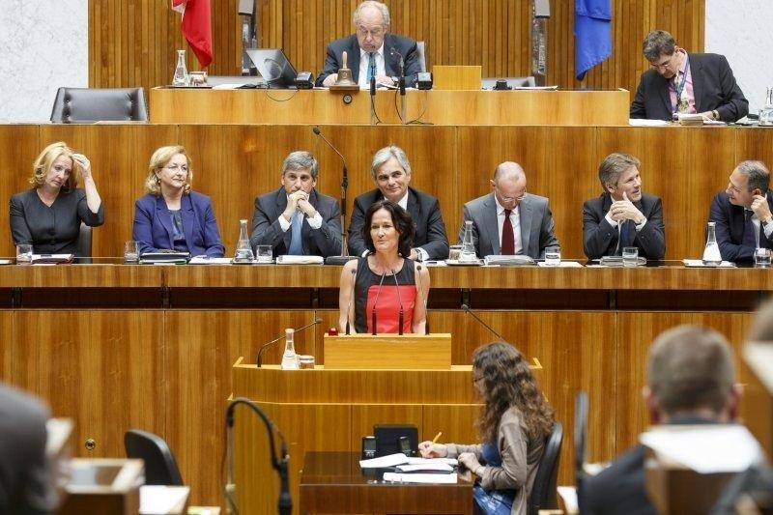
19 – Пленарное заседание; 2 и 3 чтение
Доклад бюджетного комитета рассматривается на пленарном заседании в ходе второго чтения закона о бюджете, которое длится в течение 4-5 дней заседаний
Опять же дебаты будут структурированы в соответствии с главами бюджета и очень часто носит характер общих политических дискуссий
Слово берут практически все депутаты Парламента
Депутаты Парламента выдвигают много предложений (решений)

Slide 21
20 – Утверждение бюджета
Изменения к закону о бюджете обычно предлагаются депутатами Парламента, принадлежащим к партиям, входящим в правительство
Обычно Национальный совет голосует по различным Законам, сопровождающим бюджет. Они меняют законодательство по различным вопросам и оказывают финансовое влияние
Бюджет утверждается Национальным советом простым большинством
Федеральный совет только уведомляется о принятии Национальным советом Федерального закона о бюджете

Slide 22
21 – ПАРЛАМЕНТ и бюджетный цикл
принимает решение утверждает правильность
о проекте бюджета и MTEF исполнения бюджета
ФЕДЕРАЛЬНОЕ ПРАВИТЕЛЬСТВО ПАРЛАМЕНТ
Утверждает отчет Голосует по бюджету
Счетной палаты и MTEF Федер. министерства исполняют бюджет
Независимые
Исследовательские советы:
Вклад в бюджетное планирование

Slide 23
22 – ПАРЛАМЕНТ и бюджетный цикл
Национальный совет утверждает Пакт стабильности Австрии, Среднесрочную программу расходов и ежегодный Федеральный бюджет
Национальный совет осуществляет постоянный бюджетный контроль за реализацией Федерального бюджета в течение финансового года
Посредством различных отчетов Национальный совет информируется о результатах бюджетной деятельности суб-национальных правительств
Национальный совет обсуждает Программу стабильности и Национальную программу реформ после ее представления Европейской комиссии
Национальный совет работает с рекомендациями Европейской комиссии и Европейского Совета
Национальный совет не вовлечен непосредственно в реализацию и контроль за соблюдением налогово-бюджетных правил
Основная ответственность лежит на Бюджетном комитете

Slide 24
23 – ПАРЛАМЕНТ и бюджетный цикл Финансовый год
Весна
Федеральный Закон о среднесрочной программе расходов (обязательные к исполнению верхние пределы расходов на четыре года на уровне пяти основных разделов бюджета) вместе со стратегическим докладом, программой стабильности и национальной программой реформ
Осень
Федеральный финансовый закон вместе
С бюджетным отчетом и планом по кадрам
Один раз в течение финансового года
Отчеты о субсидиях, резервах, предстоящих
Поступлениях и т.д..
Периодичность
Отчеты об обязательствах, ассигнованиях, бюджетном контроле, контроле за результатами, инвестициях и финансовом контроле и т.д..

Slide 25
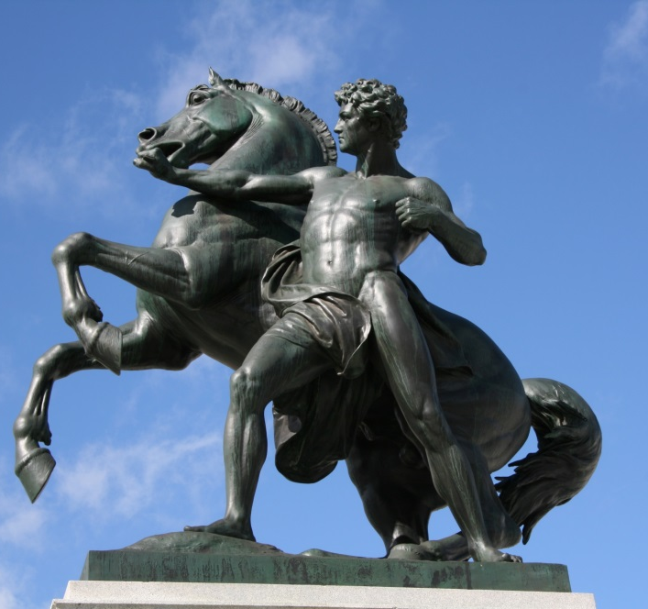
24 – Другие комитеты, участвующие в обсуждениях по бюджету
Финансовый комитет: работает со всеми законами и предложениями в отношении налогообложения и регулирования финансового сектора.
Комитеты ЕС: Главный комитет или Постоянный подкомитет по вопросам Европейского Союза готовит мнение о предложениях Европейского Союза, например, nо предлагаемых Регламентах и Директивах
Аудиторский комитет: работает с отчетами Счетной палаты Австрии, включая отчеты об исполнении бюджета, а Доклад о федеральных финансовых отчетах обсуждается в Бюджетном комитете.

Slide 26
25 – Новые задачи, перед которым стоит Парламент
Абсолютно новая бюджетная структура и бюджетирование, ориентированное на результат, изменили возможности Парламента руководить и контролировать бюджетный процесс
Новые бюджетные правила предоставляют дополнительные полномочия правительству и администрации.
Новые европейские правила бюджетного управления, предусматривающие Европейский семестр, оказывают влияние на процедуры и ограничивают национальный бюджетный охват
Реформа Федерального бюджета предусматривают центральную роль Парламента Однако,
Бюджетный процесс – это чрезвычайно сложный механизм
Значительная асимметрия информации у правительства и парламента
Необходимо привести в соответствии друг с другом бюджетные процедуры и бюджетный контроль в парламенте
Фрагментированность информации затрудняет надлежащий анализ и сверять документы друг с другом

Slide 27
Спасибо за внимание
Contacts:
Helmut Berger
Head of Parliametary Budget Office
Parliament, A-1017 Wien, Dr. Karl Renner-Ring 3
Tel. +0043 1 40 110-2889; +0043 676 8900-2889
E-mail: helmut.berger@parlament.gv.at
Christoph Konrath
Head of the Department of Scientific Support and Coordination in Parliamentary Matters
Parliament, A-1017 Wien, Dr. Karl Renner-Ring 3
Tel. +0043 1 40 110-2929 (2608)
E-mail: christoph.konrath@parlament.gv.at

